Slide 1
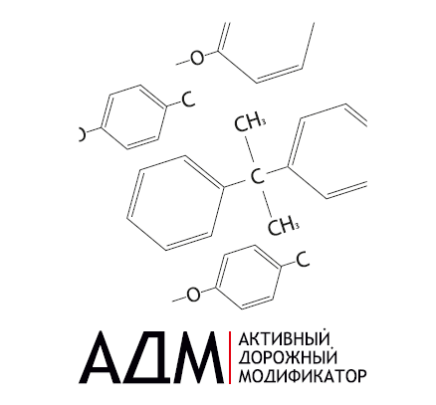
Инновационный способ производства и применения ПБВ и полимерасфальтобетона: опыт ресурсосбережения

Slide 2
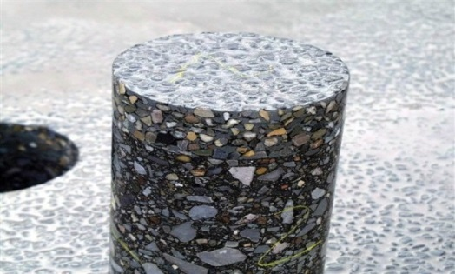
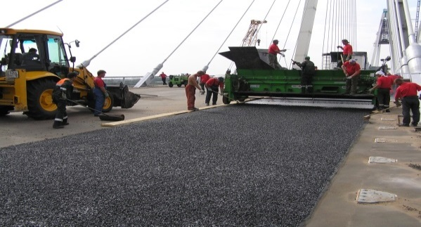
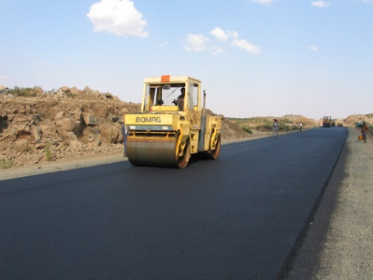
О компании
С 2010 компания работает в автодорожной отрасли. Основным направлением является производство и поставка модификаторов асфальтобетонов на основе полимеров (ДСТ-, SBS-модификаторов).
С 2015 года выпускается модификатор «АДМ» - концентрат полимерно-битумного вяжущего и стабилизирующей добавки в сухом гранулированном виде. ПБВ изготовленное с применением «АДМ» соответствует требованиям ГОСТ Р 52056-2003. На производственном предприятии «ДОРСНАБ» (ООО) успешно внедрена система менеджмента качества ISO-9001.
«АДМ» включен в перечень продукции наноиндустрии (сертификат № РОСС RU.И750.НЖ02.000196), в декабре 2016 года материалу присвоен знак «Российская Нанотехнологическая продукция» Госкорпорации РОСНАНО.

Slide 3
Полимерно-модифицирующая добавка «АДМ»
Соответствует критериям Приказа Минпромторга от 1 ноября 2012 г. №1618 - Инновационный продукт импортозамещения
Соответствует Распоряжению Правительства РФ от 07.07.2011 №1192-р - Продукт наноиндустрии
Применение полимеров позволяет устранить следующие проблемы:

Slide 4
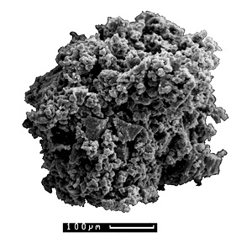
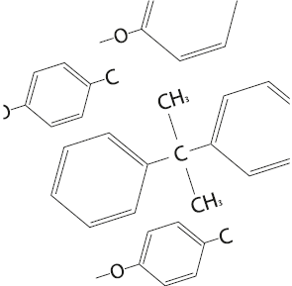
Процесс полимеризации в АБС
Эластомерные частицы (полимеры) экструдированые с целевыми добавками имеют высокую удельную поверхностную емкость
Функциональные и армирующие добавки подобраны из битумных коллоидных систем, что обеспечивает органичное соединение в смеси
Создают армирующий каркас и тормозят развитие трещин, придают асфальтобетону повышенную жесткость, а также устойчивость к сдвиговым и пластическим деформациям при повышенных температурах.
При введении в асфальтобетонную смесь, равномерно распределяются в битуме и частицы армирующего вещества находятся во взвешенном состоянии в упругой среде (битуме), образуют дисперсную фазу – полимеризуют вяжущее

Slide 5
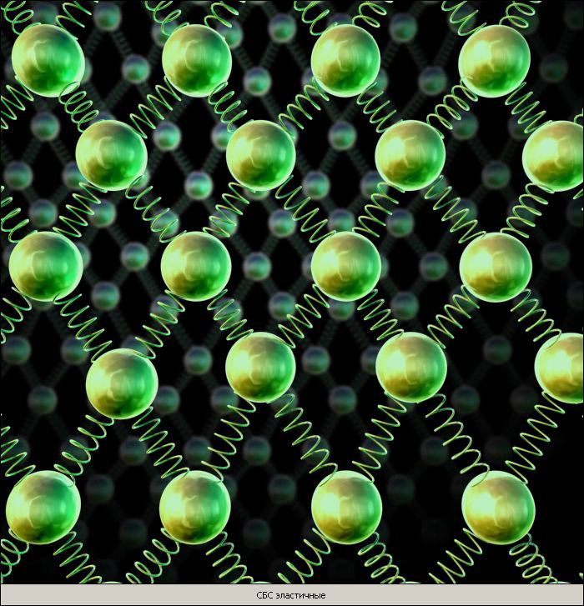
Строение вяжущего полимеризованного АДМ
Цель модификации:
- Понижение температурной чувствительности
- Придание эластичности -способности к восстановлению первоначальных размеров и формы после снятия нагрузки
Бутадиен-стирольные термоэластопласты при набухании в битуме способны увеличиваться в объеме в 7-9 раз, используя в качестве пластификатора либо мальтены из состава битума, либо пластификаторы из рецептуры модификатора АДМ

Slide 6
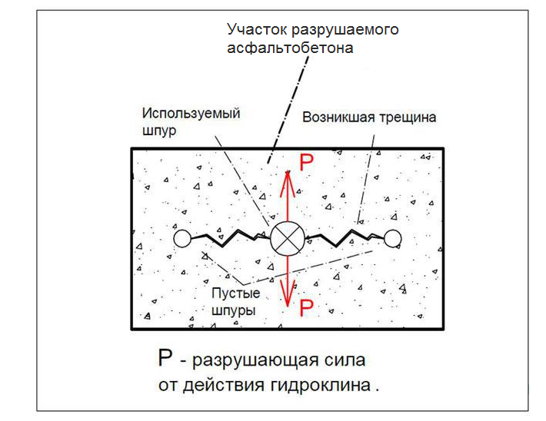
Блокирование образования микротрещин
В полимерасфальтобетоне (модифицированном АДМ) развитие трещины идет по более хрупкой фазе до тех пор, пока фронт трещины не упирается в частицу модификатора (более прочную фазу) и дальнейшее развитие трещины невозможно

Slide 7
Почему технологичная форма АДМ, а не ПБВ (эмульсия)
эмульсия ПБВ готовится более 20 часов при температуре 180 С, что приводит к сильному старению битума и утрате его свойств, как следствие – недолговечность покрытия
с эмульсионным ПБВ требуется введение дополнительных стабилизирующих добавок (в том числе целлюлозных добавок для снижения стекания)
для приготовления эмульсии ПБВ необходима коллоидная мельница –дополнительные затраты электроэнергии и времени на приготовление
в смеси с эмульсионным ПБВ происходит расслоение вяжущего через 3-5 часов – если АБЗ далеко от объекта покрытие не получится уплотнить до нужного коэффициента, асфальтобетон будет пористым
с традиционным ПБВ более суток – нужно чтобы дорога «выстоялась»
для применения АДМ не требуется дополнительное приготовление. Материал поставляется сразу в готовом виде
с АДМ НЕ требуются дополнительные добавки – в состав уже включен армирующий заполнитель, выполняющий роль стабилизирующей добавки
для АДМ не требуется дополнительное оборудование на АБЗ
с АДМ смесь не расслаивается
время до открытия проезда по дороге с момента укладки покрытия с АДМ всего несколько часов

Slide 8
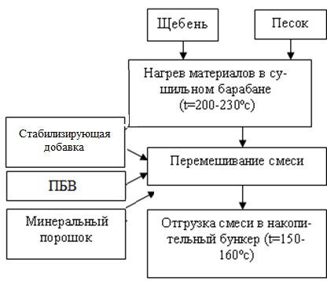
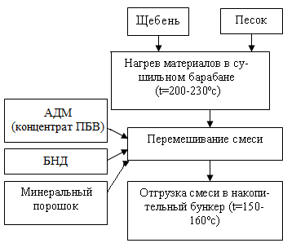
Технологическая схема производства АБС
Схема 1 традиционный ПБВ Схема 2 инновационный ПБВ

Slide 9
Ресурсосбережение
Рекомендованное количество вяжущего для смеси ЩМА-10 (согласно ГОСТ 31015) составляет 6,5-7,5%. Точное количество вяжущего будет определено в результате подбора ЩМА, для расчета возьмем среднее значение 7% или 70 кг на тонну АБС.
Рекомендуемый расход АДМ-2 (со стабилизирующей добавкой) составляет 0,6 – 0,9% от массы минеральной части. Точное количество вяжущего будет определено в результате подбора ЩМА, для смесей ЩМА-10, как правило, расход составляет 0,8% или 8 кг на тонну АБС.
Так как в составе АДМ-2 присутствует битум и СБС, рекомендуется уменьшить массу вяжущего на 0,6 массы модификатора – т.е. на 4,8 кг.
Для приготовления ПБВ-90 необходим БНД 90/130.
Согласно п. 3.4. СТО 44419355-002-2015: Полимерно-битумное вяжущее (ПБВ) - это битумное вяжущее, полученное путем модификации битумов нефтяных дорожных улучшенных либо битумов нефтяных дорожных композиционным материалом «АДМ-2» и соответствующее требованиям ГОСТ Р 52056-2003.
Сравнительная таблица
 | ЩМА-10 на ПБВ-90 | ЩМА-10 на БНД 90/130 + АДМ-2
Вяжущее | ПБВ-90 – 70 кг. | БНД 90/130 – 65,2 кг.
Стабилизирующая добавка | Viatop 66 – 4 кг. | -
Композиционный материал | - | АДМ-2 – 8 кг.

Slide 10
Ресурсосбережение
Экономия в натуральном выражении 2- 6% на тонну смеси
Отсутствие очереди / простоя / перевыработки (особенно в сезон) - возможность изготовления ПБВ в нужное время и в необходимом количестве
сокращение времени для изготовления полимерасфальтобетона - время приготовления ПБВ с использованием «АДМ-2» не превышает времени приготовления асфальтобетонной смеси
исключается расслоение ПБВ / остывание ПБВ (утрата полимерных свойств)
не требуются специальные условия хранения ПБВ (затраты на подогрев/перемешивание)
удобная транспортировка

Slide 11
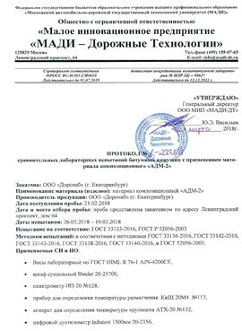
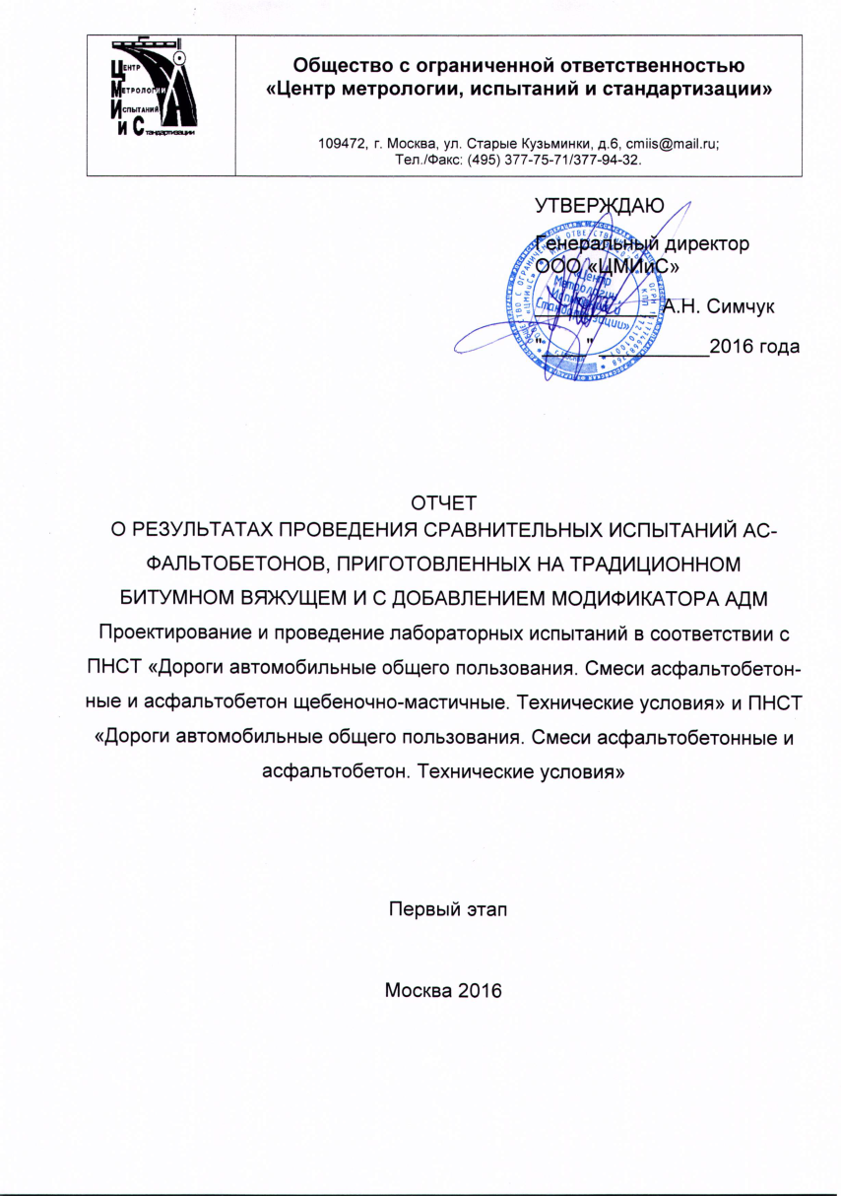
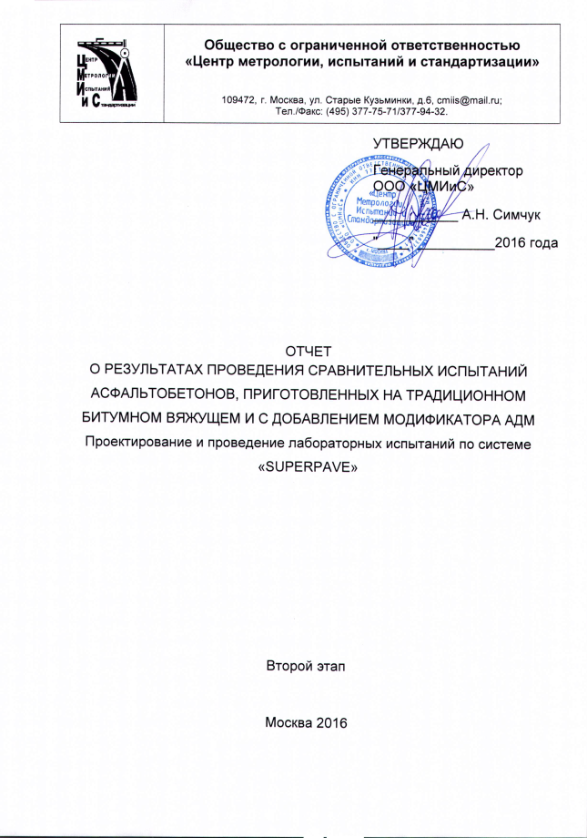
Гарантии качества
Все результаты и характеристики применения АДМ подтверждены заключениями и протоколами дорожно-строительных лабораторий, независимых экспертиз.
Специалисты компании ежегодно проходят повышение квалификации
Оказываем полное техническое сопровождение от внедрения продукции до запуска АБЗ

Slide 12
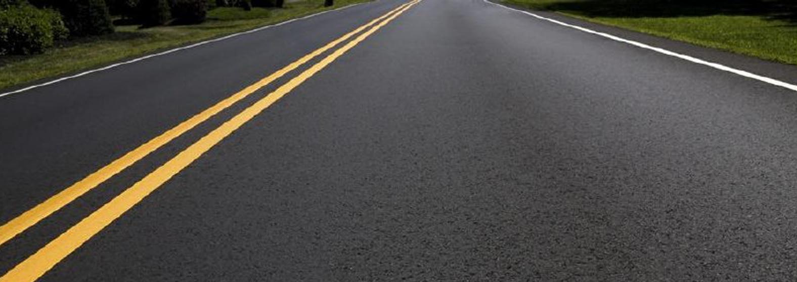
Объекты с применением АДМ
М-5 «Урал» км 20-28, км 44-50, км 121-130
Р-254 «Иртыш» км 0-10, км 49-59, км 95-104
А-310 Челябинск-Троицк-граница с Республикой Казахстан км 20-23 и км 77-80
М-54 «Енисей» км 216-226
г. Курган ул. Железнодорожная, просп. Машиностроителей

Slide 13
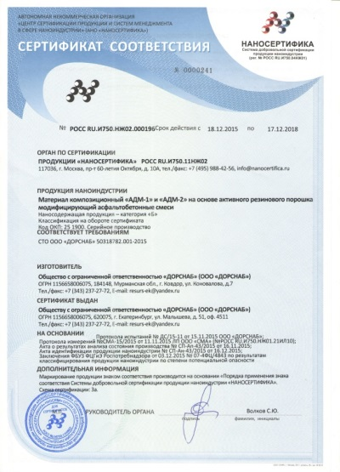
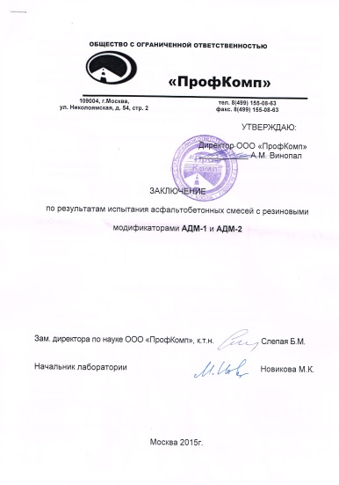
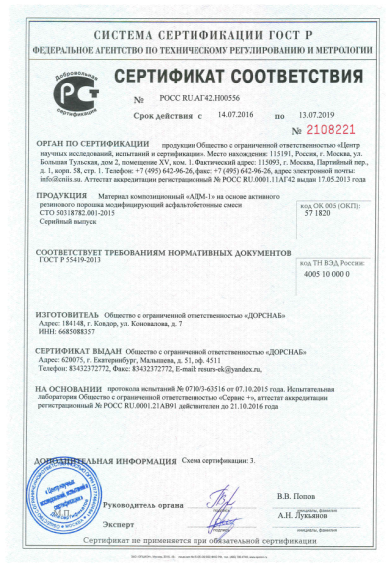
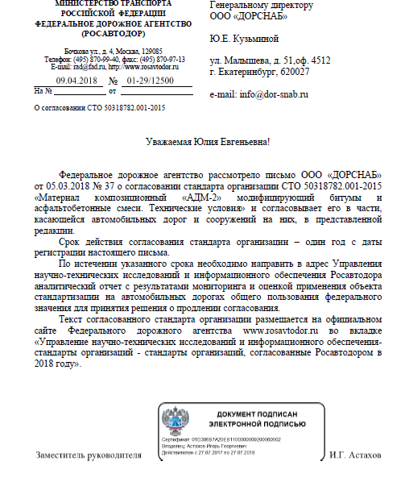
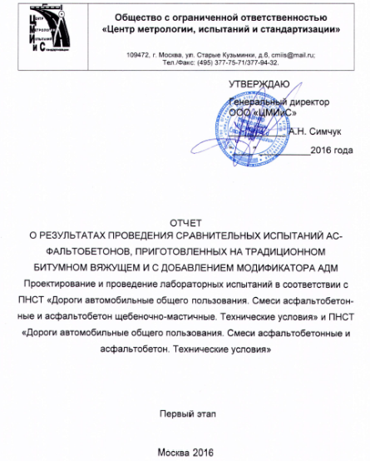
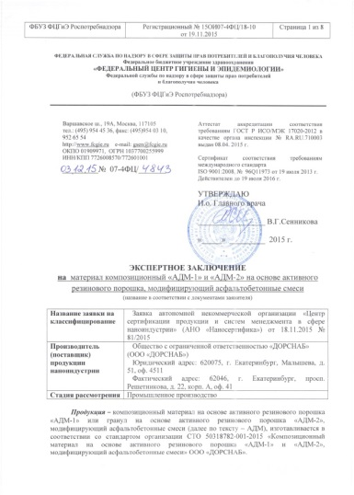
Разрешающие документы, сертификаты
СТО 50318782.001-2015 «Материал композиционный АДМ-2 модифицирующий битумы и асфальтобетонные смеси. Технические условия» СОГЛАСОВАН для применения на объектах ФДА РОСАВТОДОР
Сертификат включения в перечень продукции наноиндустрии № РОСС RU.И750.НЖ02.000196
Разрешение на использование знака соответствия системы «НАНОСЕРТИФИКА» (№ СП-Р3-43/2015)
Соответствие санитарно-эпидемиологическим требованиям (Экспертное заключение №07-4ФЦ/4843 от 03.12.2015 ФБУЗ ФЦГиЭ Роспотребнадзора)

Slide 14
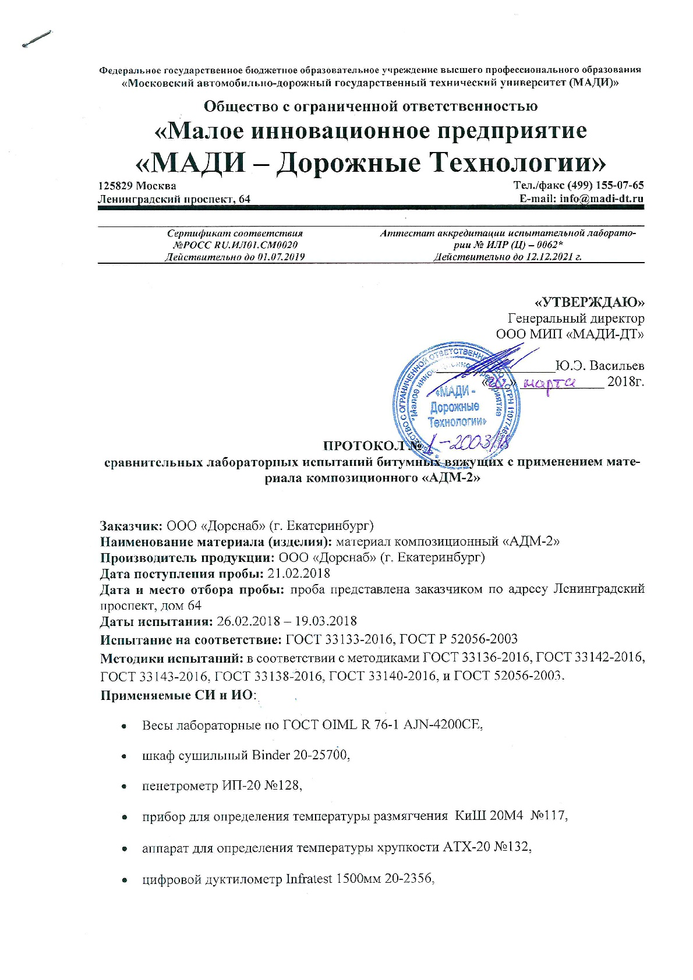
Испытания

Slide 15
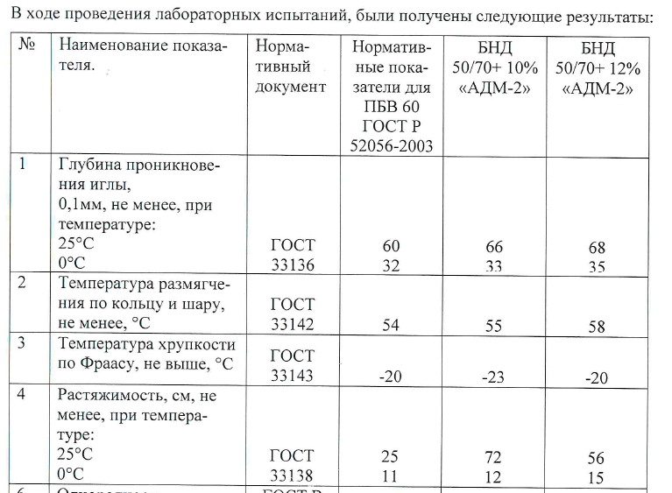
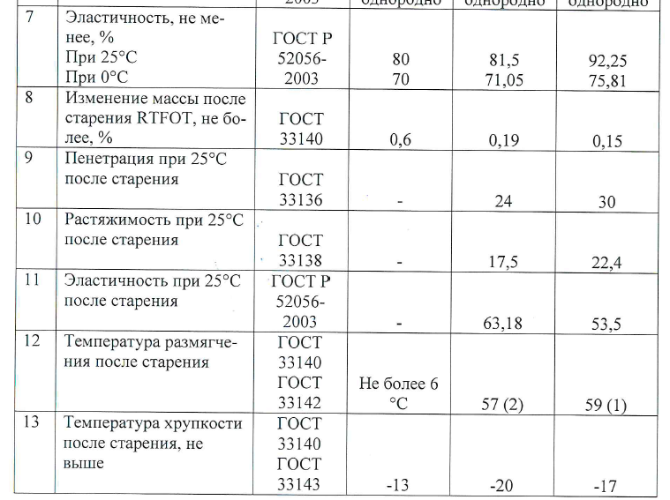
Испытания

Slide 16
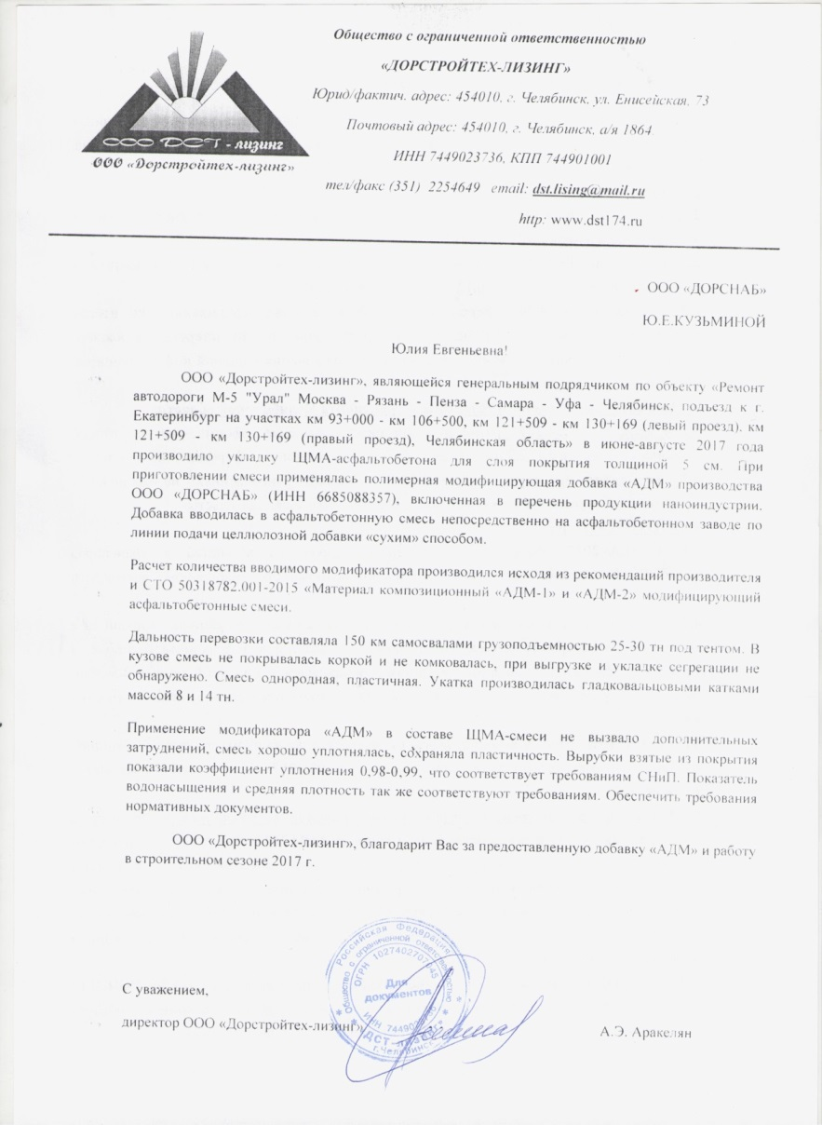
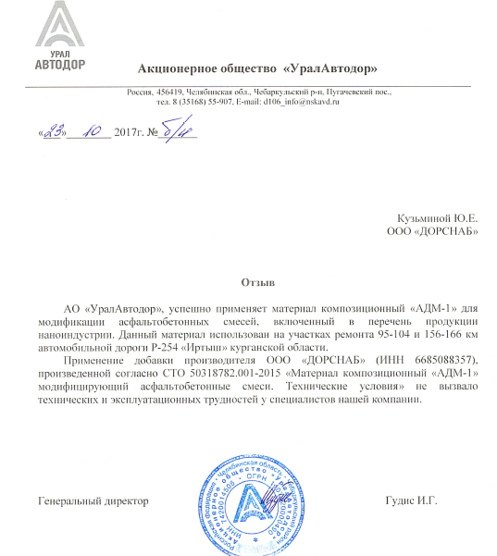
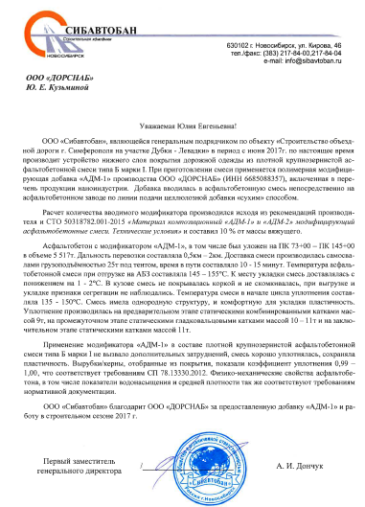
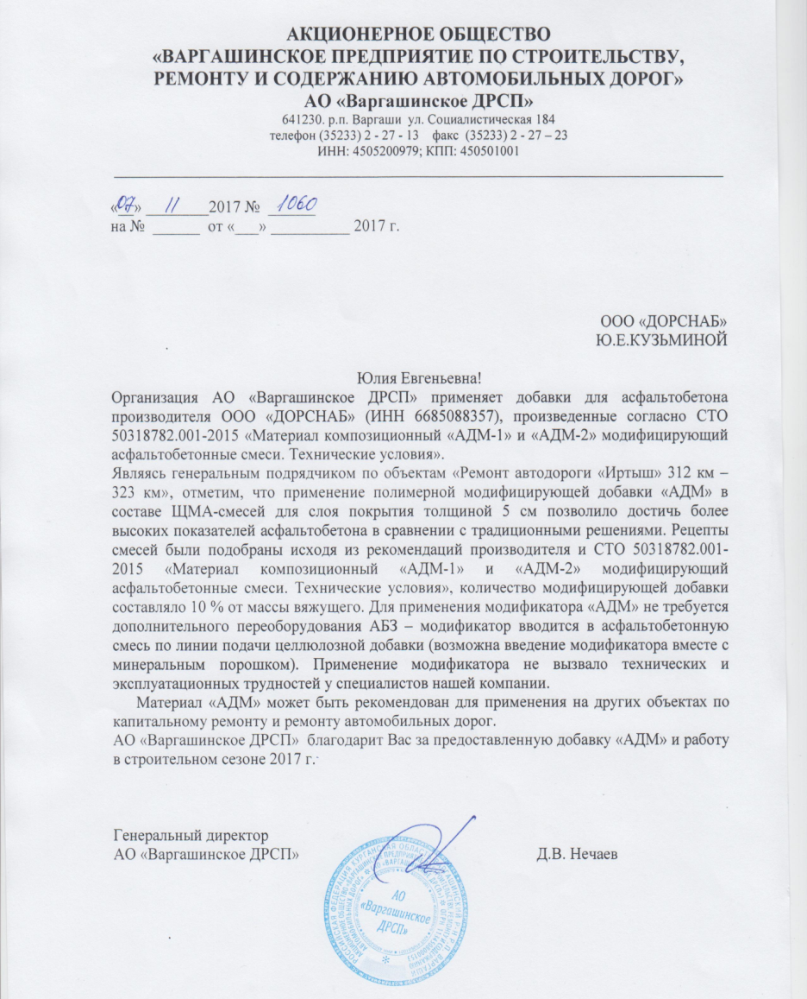
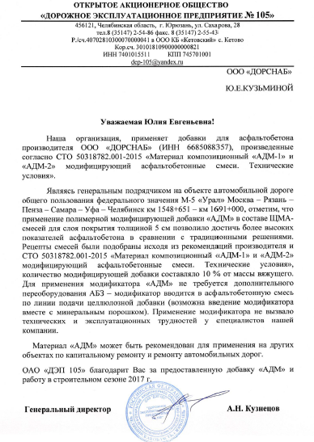
Отзывы
АО Варгашинское ДРСП
Дорстройтехлизинг
Урал АВТОДОР
Сибавтобан
ДЭП-105 (группа «Новосибирскавтодор»)

Slide 17
Контакты
Малышева ул., д. 51, оф. 4512 Екатеринбург, 620075 Т/Ф: +7 (343) 237-27-72 М: +7 (912) 666-77-27 Сайт: www.dor-snab.com info@dor-snab.com

